Slide 1
SourceTree를 이용한 Git/GitHub 활용

Slide 2
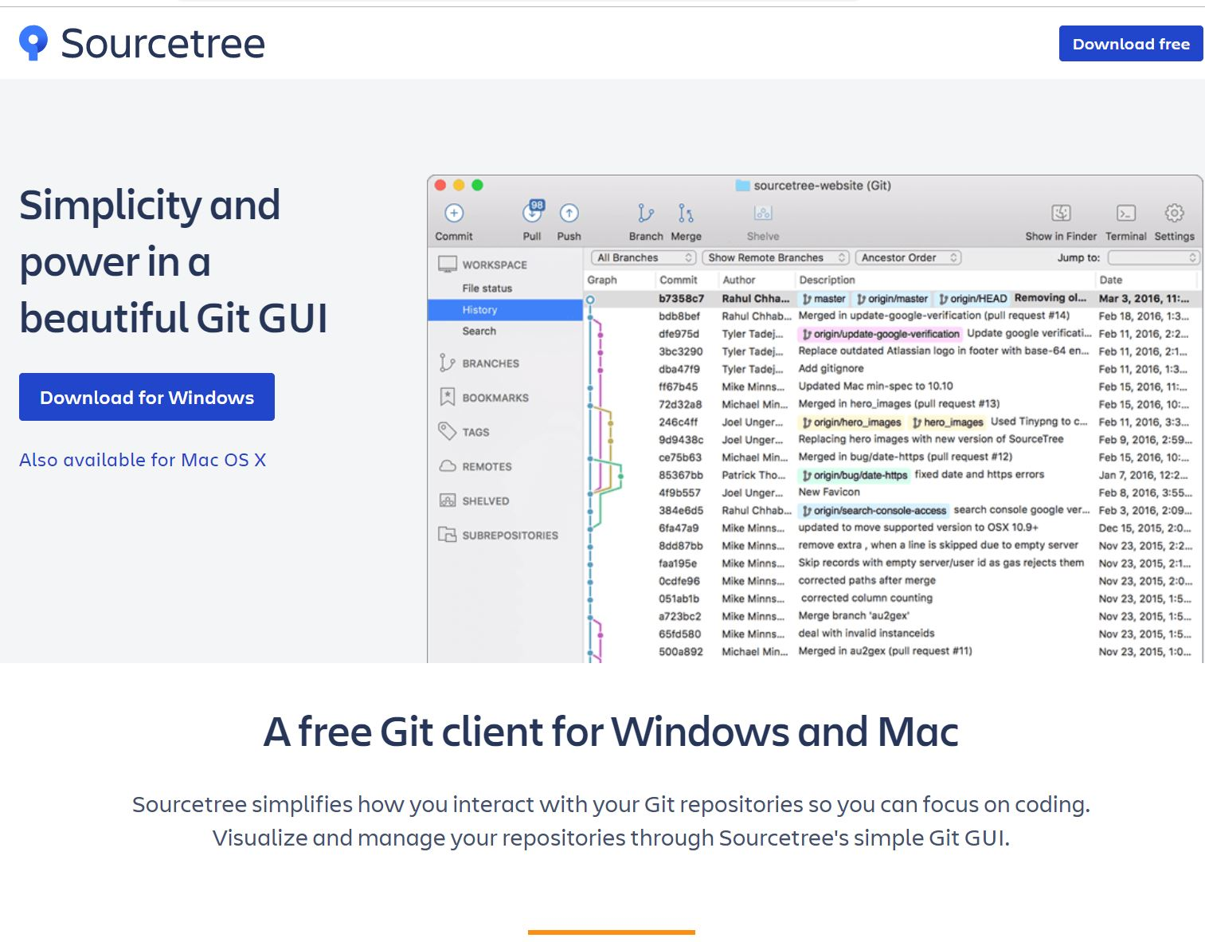
SourceTree 설치
https://www.sourcetreeapp.com/

Slide 3
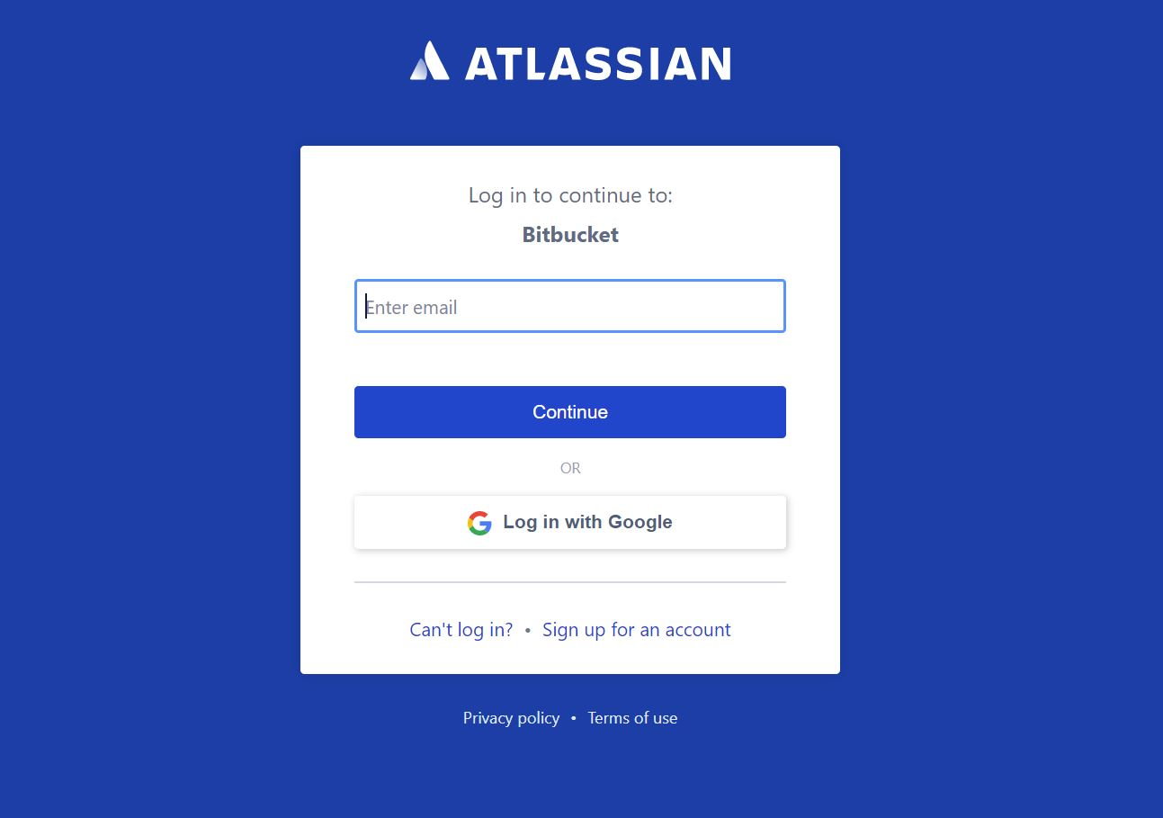
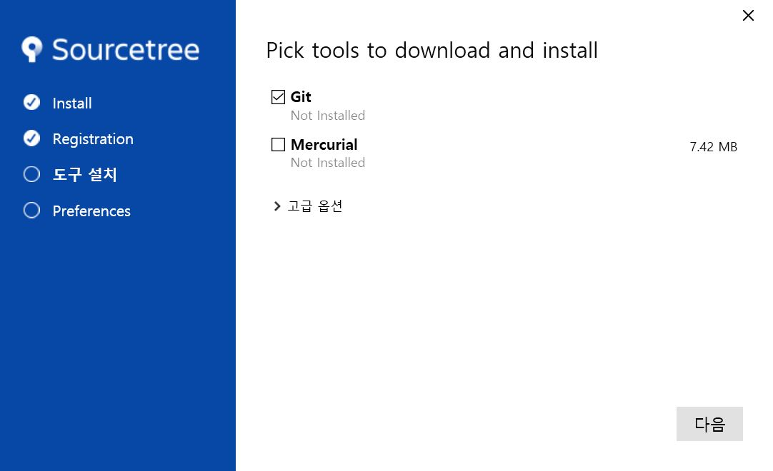
Atlassian 가입/ SourceTree 다운로드, 설치

Slide 4
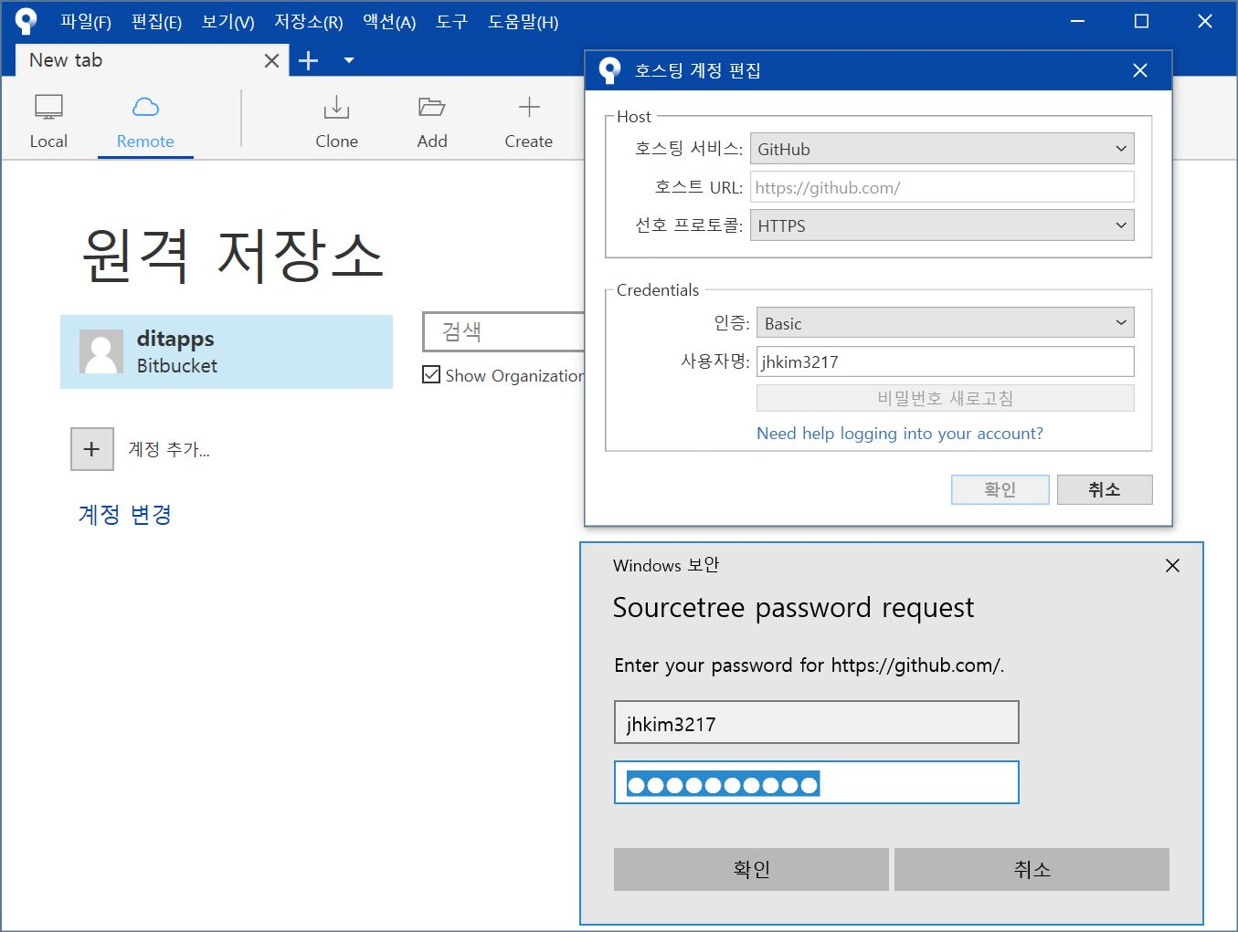
GitHub 계정 설정

Slide 5
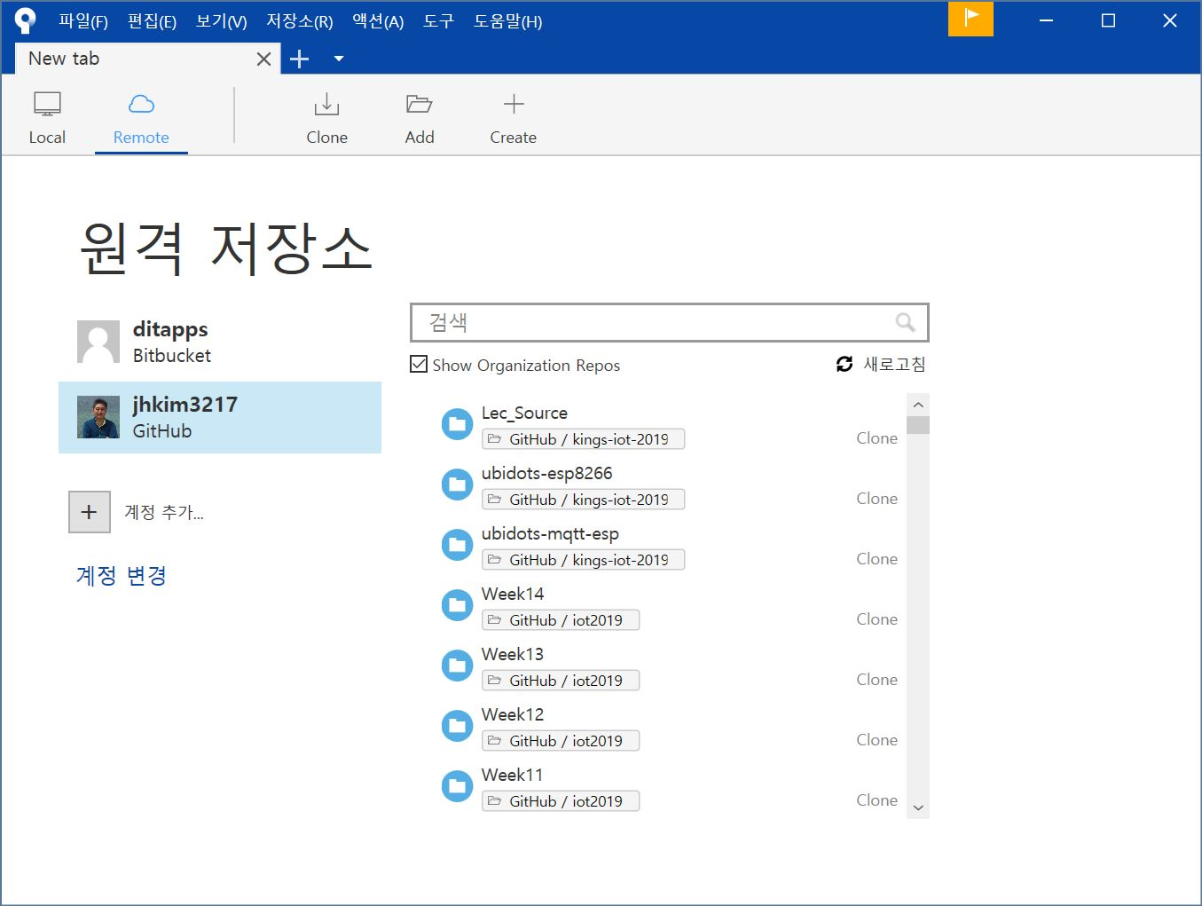
GitHub 계정 설정 완료

Slide 6
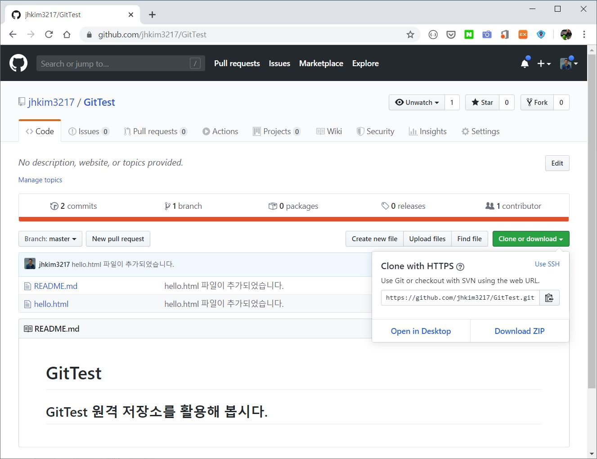
GitHub 원격 저장소 clone 실습

Slide 7
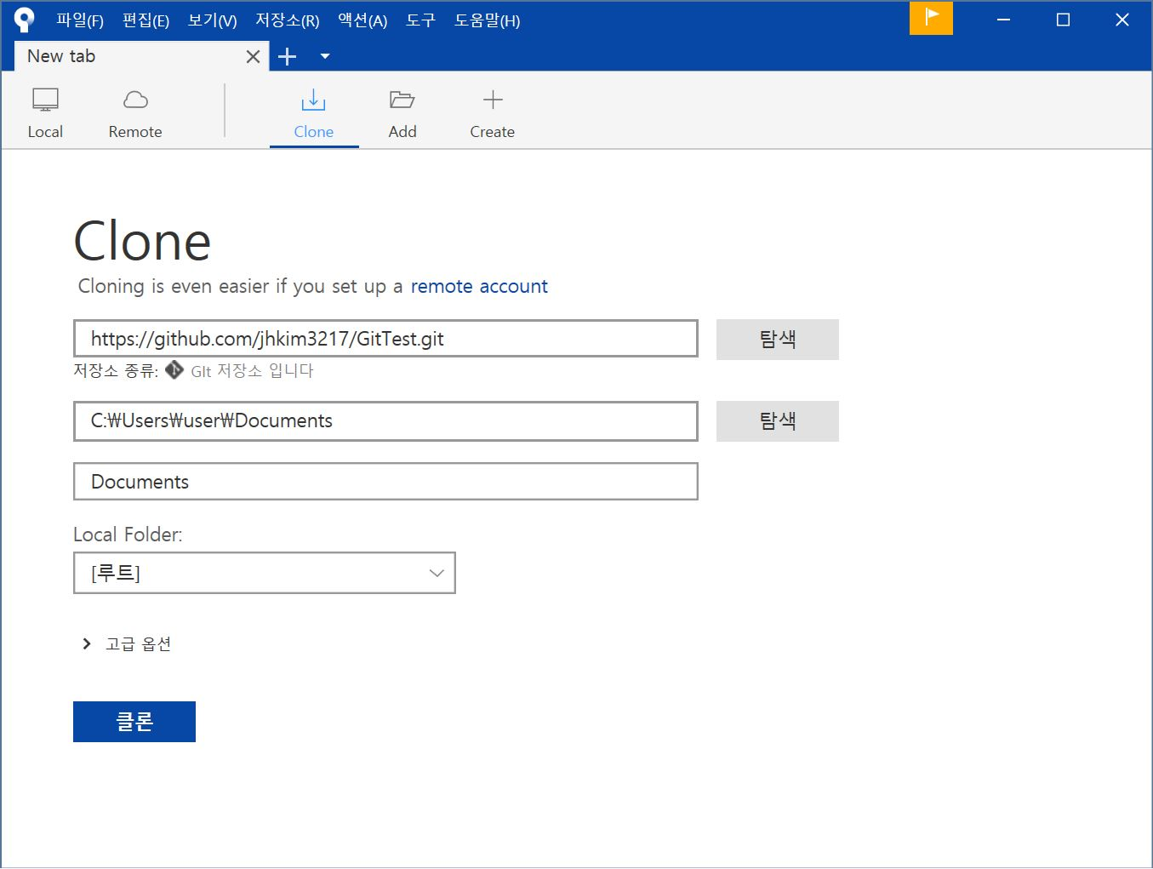
SourceTree 원격/ 로컬 저장소 설정

Slide 8
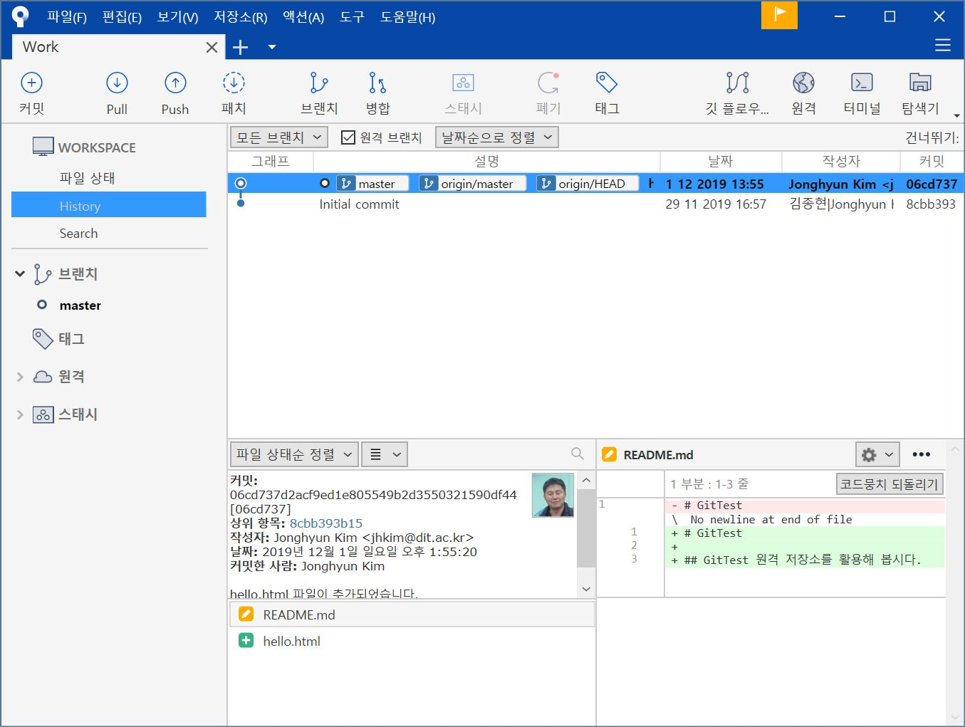
저장소 설정 완료

Slide 9
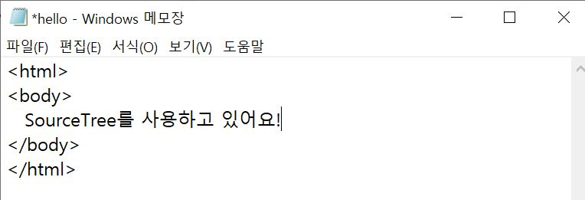
로컬 저장소 파일 수정
C:\Users\user\Documents\Work
Hello.html 수정 및 저장

Slide 10
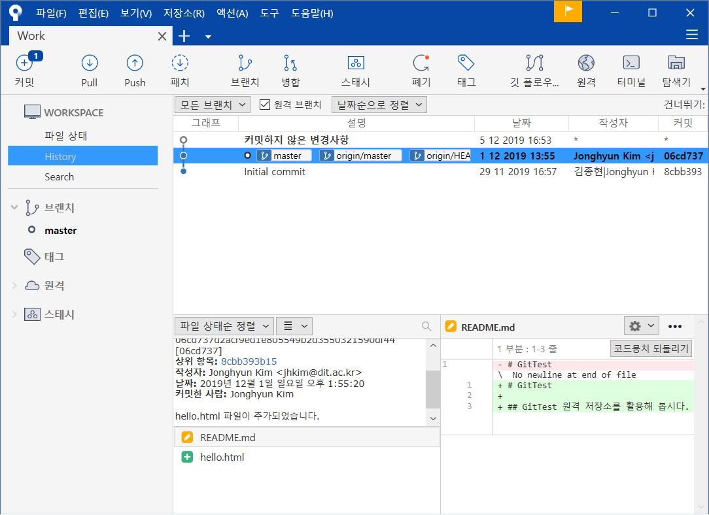
SourceTree 상태 변경

Slide 11
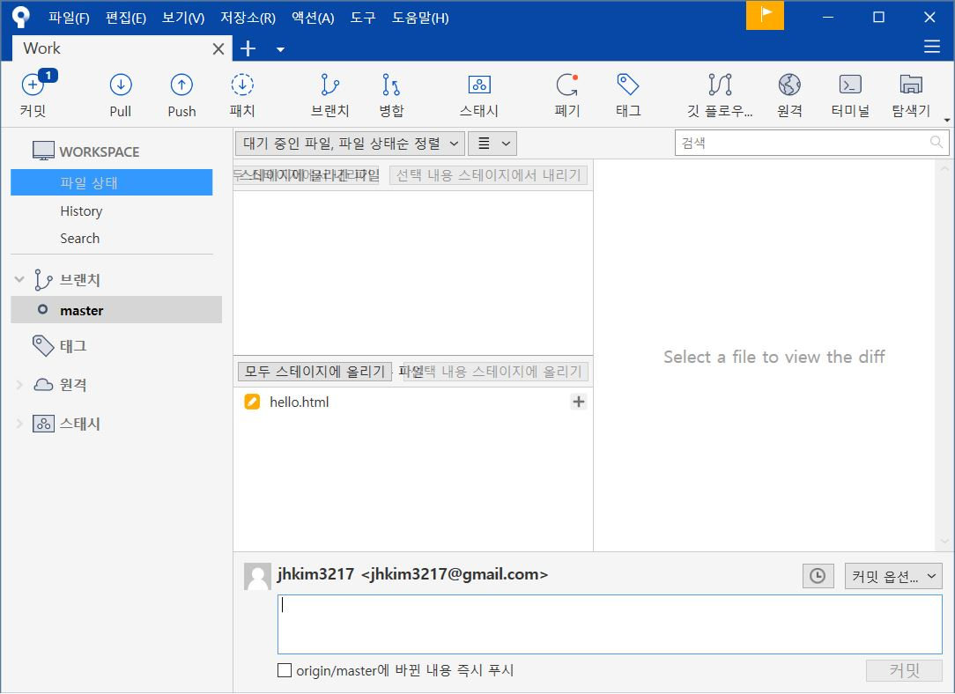
SourceTree 스테이지 영역 추가

Slide 12
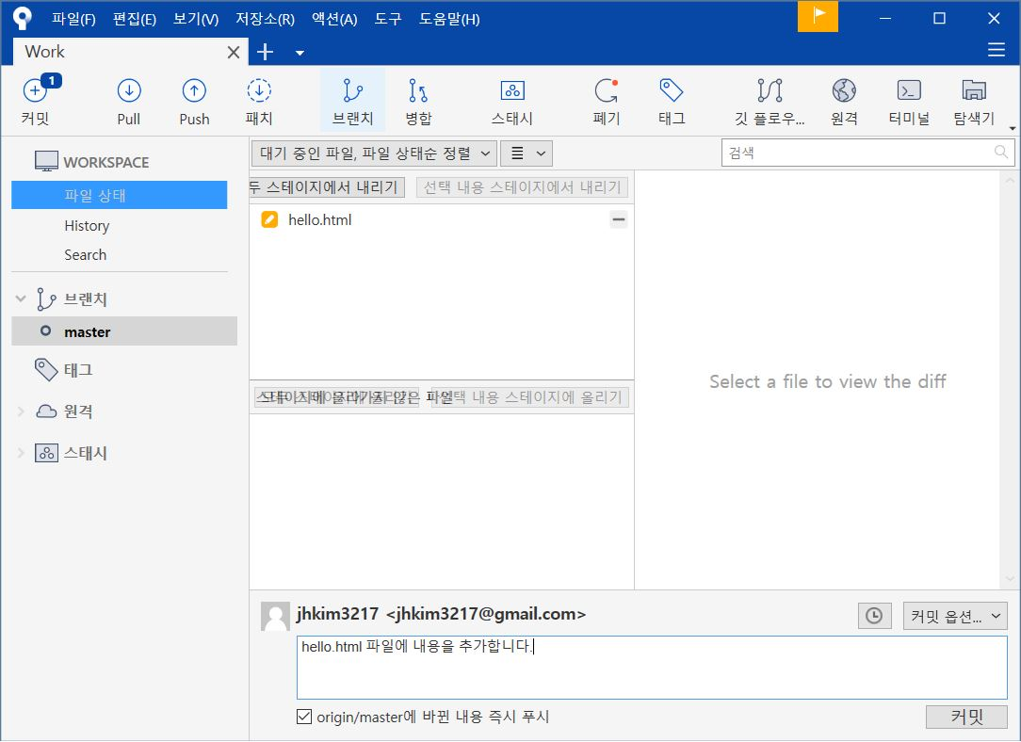
SourceTree add/ commit/ push

Slide 13
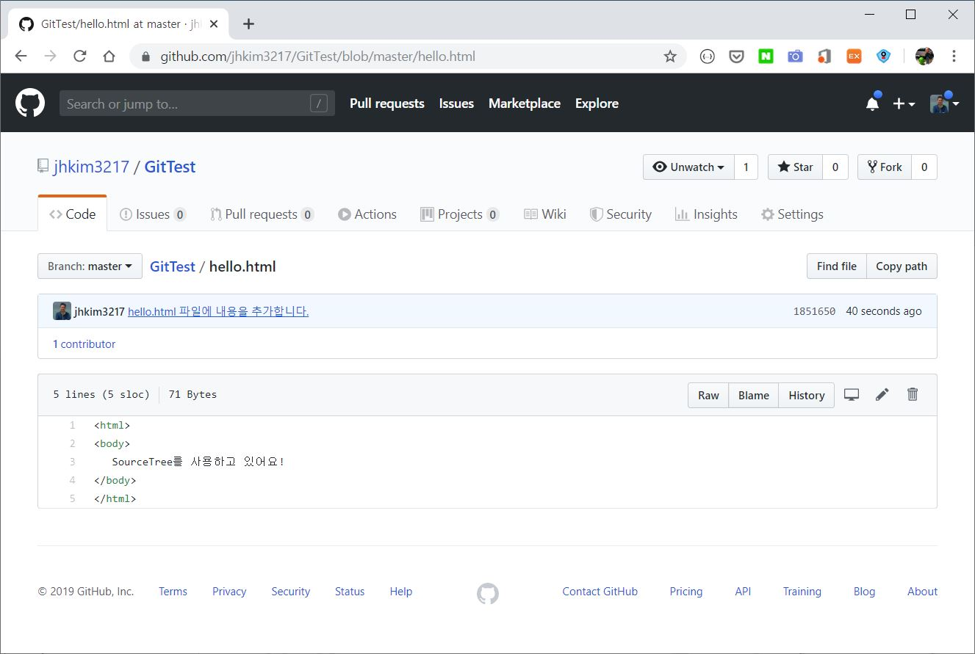
GitHub 원격저장소 내용 변경 확인

Slide 14
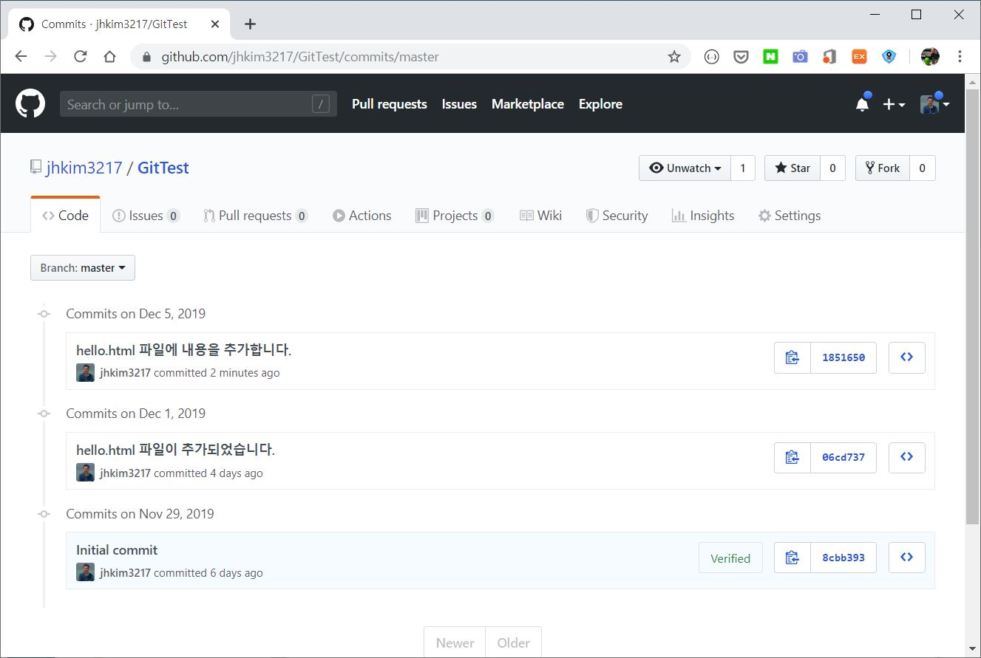
commit message 확인

